Slide 1


ÂM NHẠC 7

Slide 2


Chủ đề 3
BIẾT ƠN THẦY CÔ
Tiết 4
– Ôn tập bài hoà tấu
– Ôn tập bài hát Bài học đầu tiên
– Trải nghiệm và khám phá

Slide 3
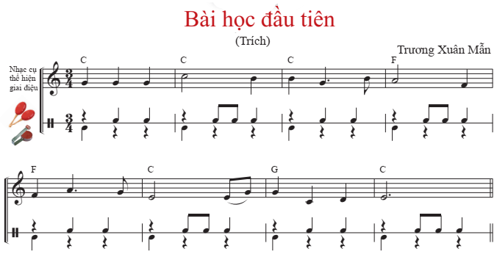
I. Ôn tập bài hoà tấu

Slide 4
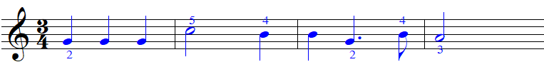

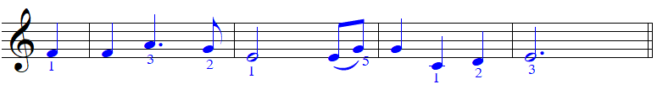
BÈ KÈN PHÍM
1
2

Slide 5
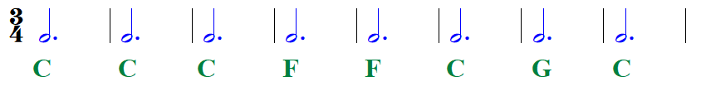
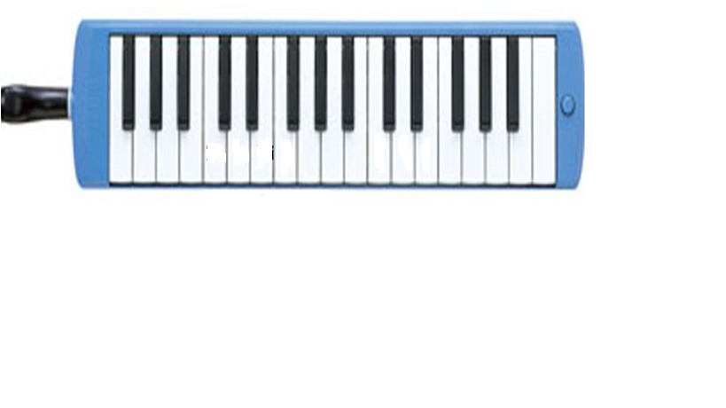
BÈ ĐỆM HỢP ÂM
1
3
5
1
3
5
1
3
5
C
(Hợp âm Đô trưởng)
F
(Hợp âm Pha trưởng)
G
(Hợp âm Son trưởng)

Slide 6
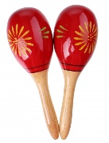
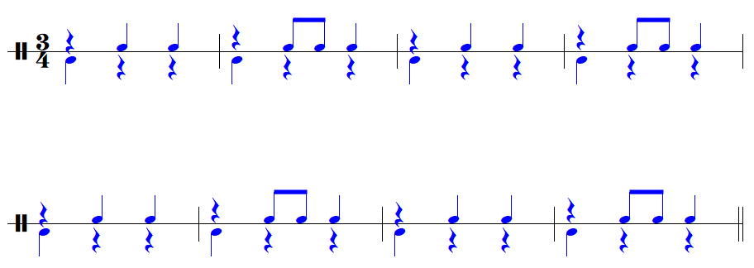
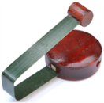
BÈ NHẠC CỤ GÕ

Slide 7
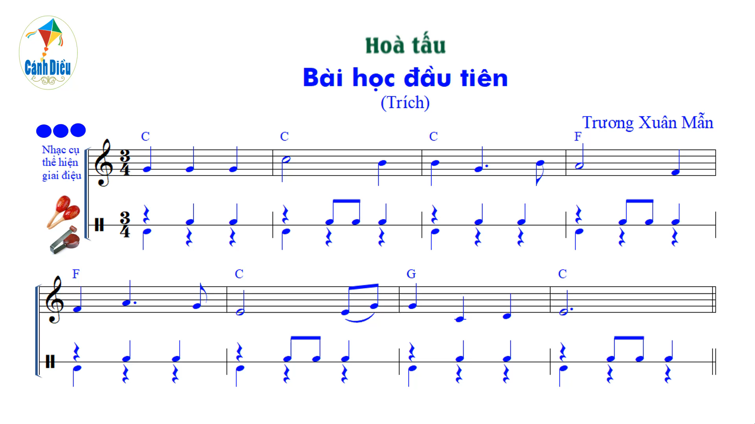
Chơi hai lần nối tiếp nhau

Slide 8
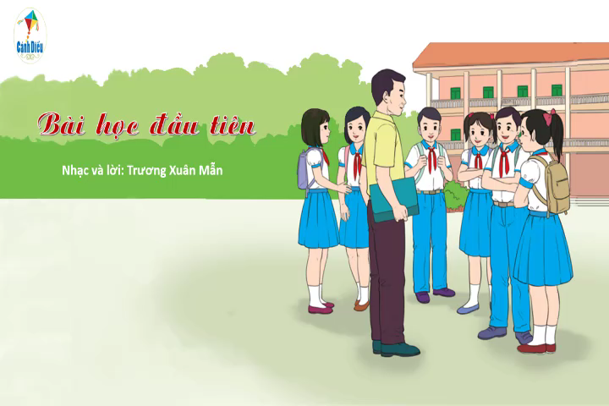
II. Ôn tập bài hát Bài học đầu tiên

Slide 9
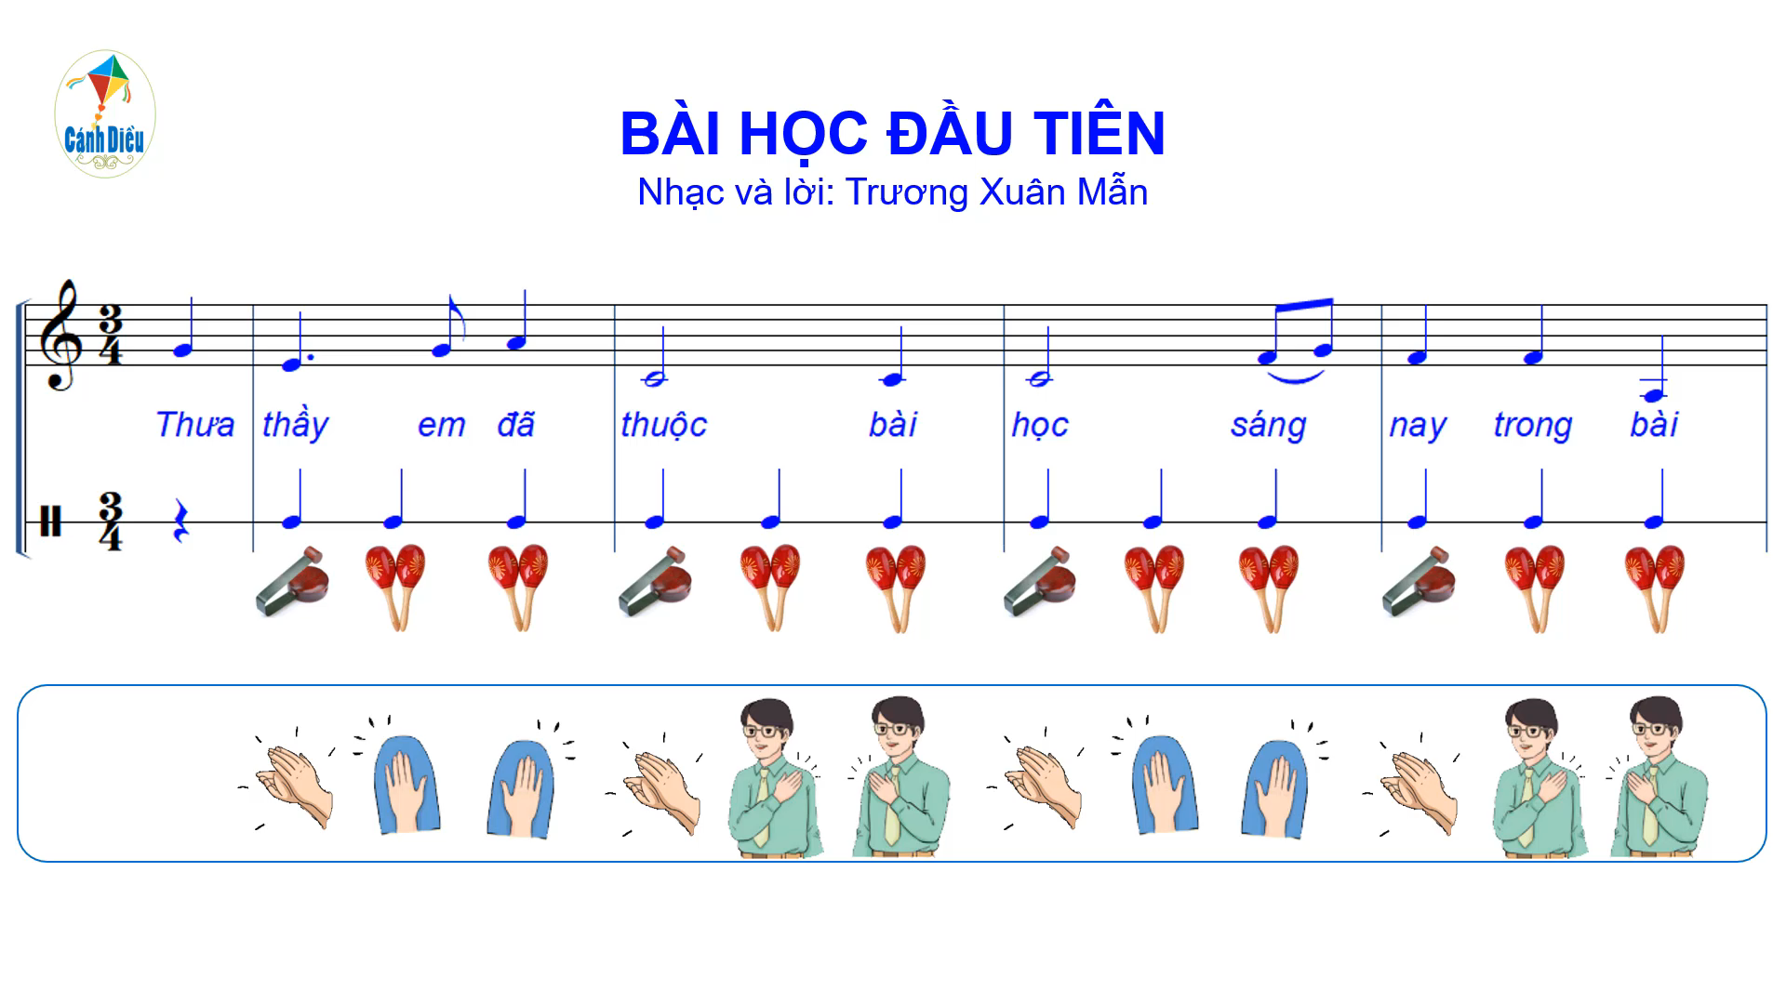
Hát kết hợp gõ đệm

Slide 10
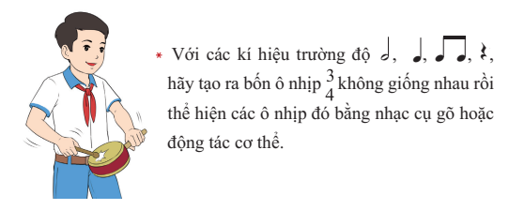
III. Trải nghiệm và khám phá

Slide 11
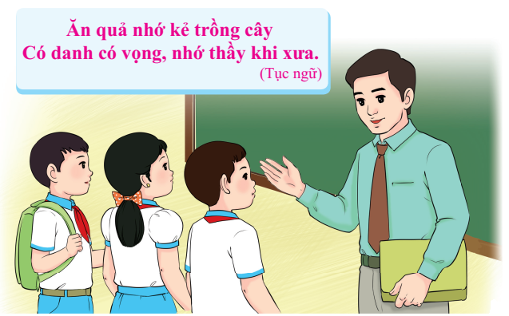

Slide 12


Dặn dò về nhà
Ôn tập các nội dung đã học ở Chủ đề 3

